Slide 1
擴增實境之角色扮演遊戲
軟體工程第十二組
楊景程0551005
洪嘉桓0551051
李勝發0551099

Slide 2
摘要
運用AR擴增實境技術完成一款角色扮演遊戲，讓玩家能以現實景象與虛擬的角色做互動。

Slide 3
簡介
背景、趨勢
動機
目的
需求分析
構想

Slide 4

背景
曾經，在動畫與漫畫中看見了，「虛擬實境」(VR)帶個人們新的視野，新的體驗。

Slide 5
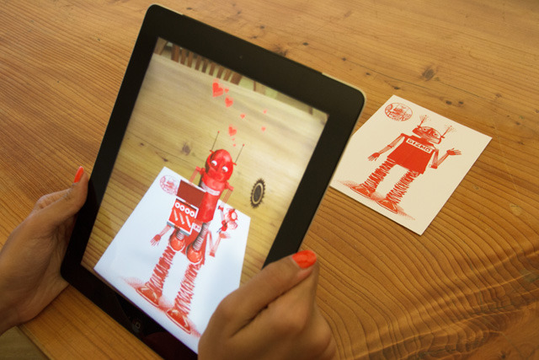
背景
然而VR卻讓人們侷限在一個虛擬的世界，無法與現實進行互動。
因此有了另一個技術「擴增實境」(AR)的產生。
Notes:
我們運用AR可以讓我們在現實世界中，同時看見虛擬世界的角色，甚至與其互動。

Slide 6
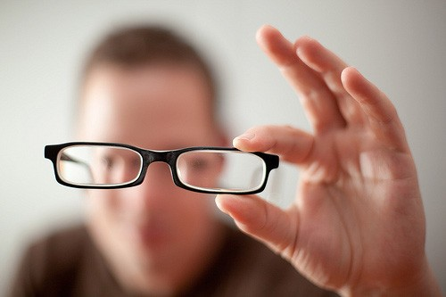

動機
避免玩家玩手遊而忽略身體的警訊，如視力衰退、體重增加等......如果手遊能使玩家觀察四周並且有走動的意願的話，就可以減少各種問題的發生。

Slide 7
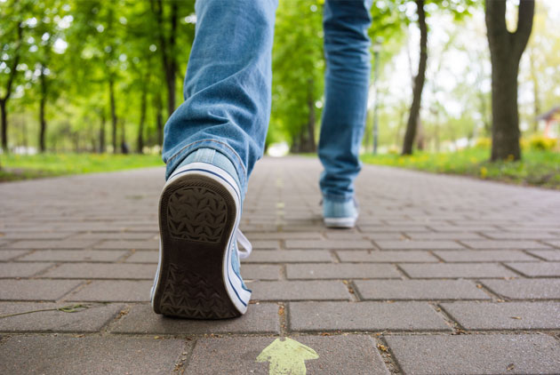
目的
為了不讓玩家不會一直佇立在特定的地點，讓玩家走出戶外，並多觀察周遭的環境，減少肥胖的可能性。

Slide 8
需求、功能說明
 | 需求分析 | 對應功能
廠商 | 希望吸引玩家可以來到此場地。 | AR的新型遊戲方式。
 | 讓玩家可以在場地中能玩遊戲。 | 將遊戲的遊玩座標設定在特定區域。
 | 認識環境的特色並與當地景點作互動。 | 以AR方式顯示特定流程或道具。
 | 使玩家可以在此進行消費 | 引導玩家到特定的休息地點。
玩家 | 與AR虛擬人物做互動 | 設計類似熊本熊之類的角色並與之互動。
 | 留下在此處的回憶 | 與虛擬腳色或實際場景拍照。
 | 了解當地文化 | 依靠座標與畫面給予對應的文化介紹。

Slide 9
功能結構圖
主介面
按鈕:任務
呼叫任務列表
當前任務、
任務條件與完成度
按鈕:道具
呼叫道具列表
道具名稱、數量
按鈕:地圖
呼叫地圖
座標、地圖
按鈕:拍照
AR顯示
實際畫面、對話框、 NPC、虛擬道具

Slide 10
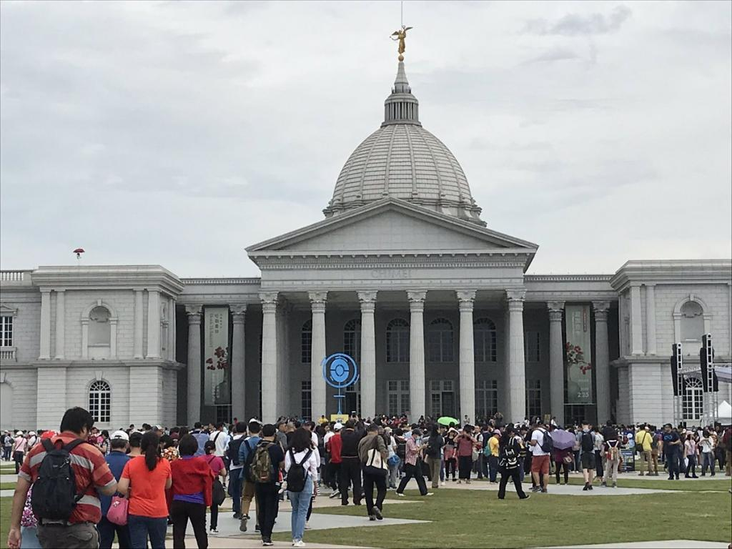
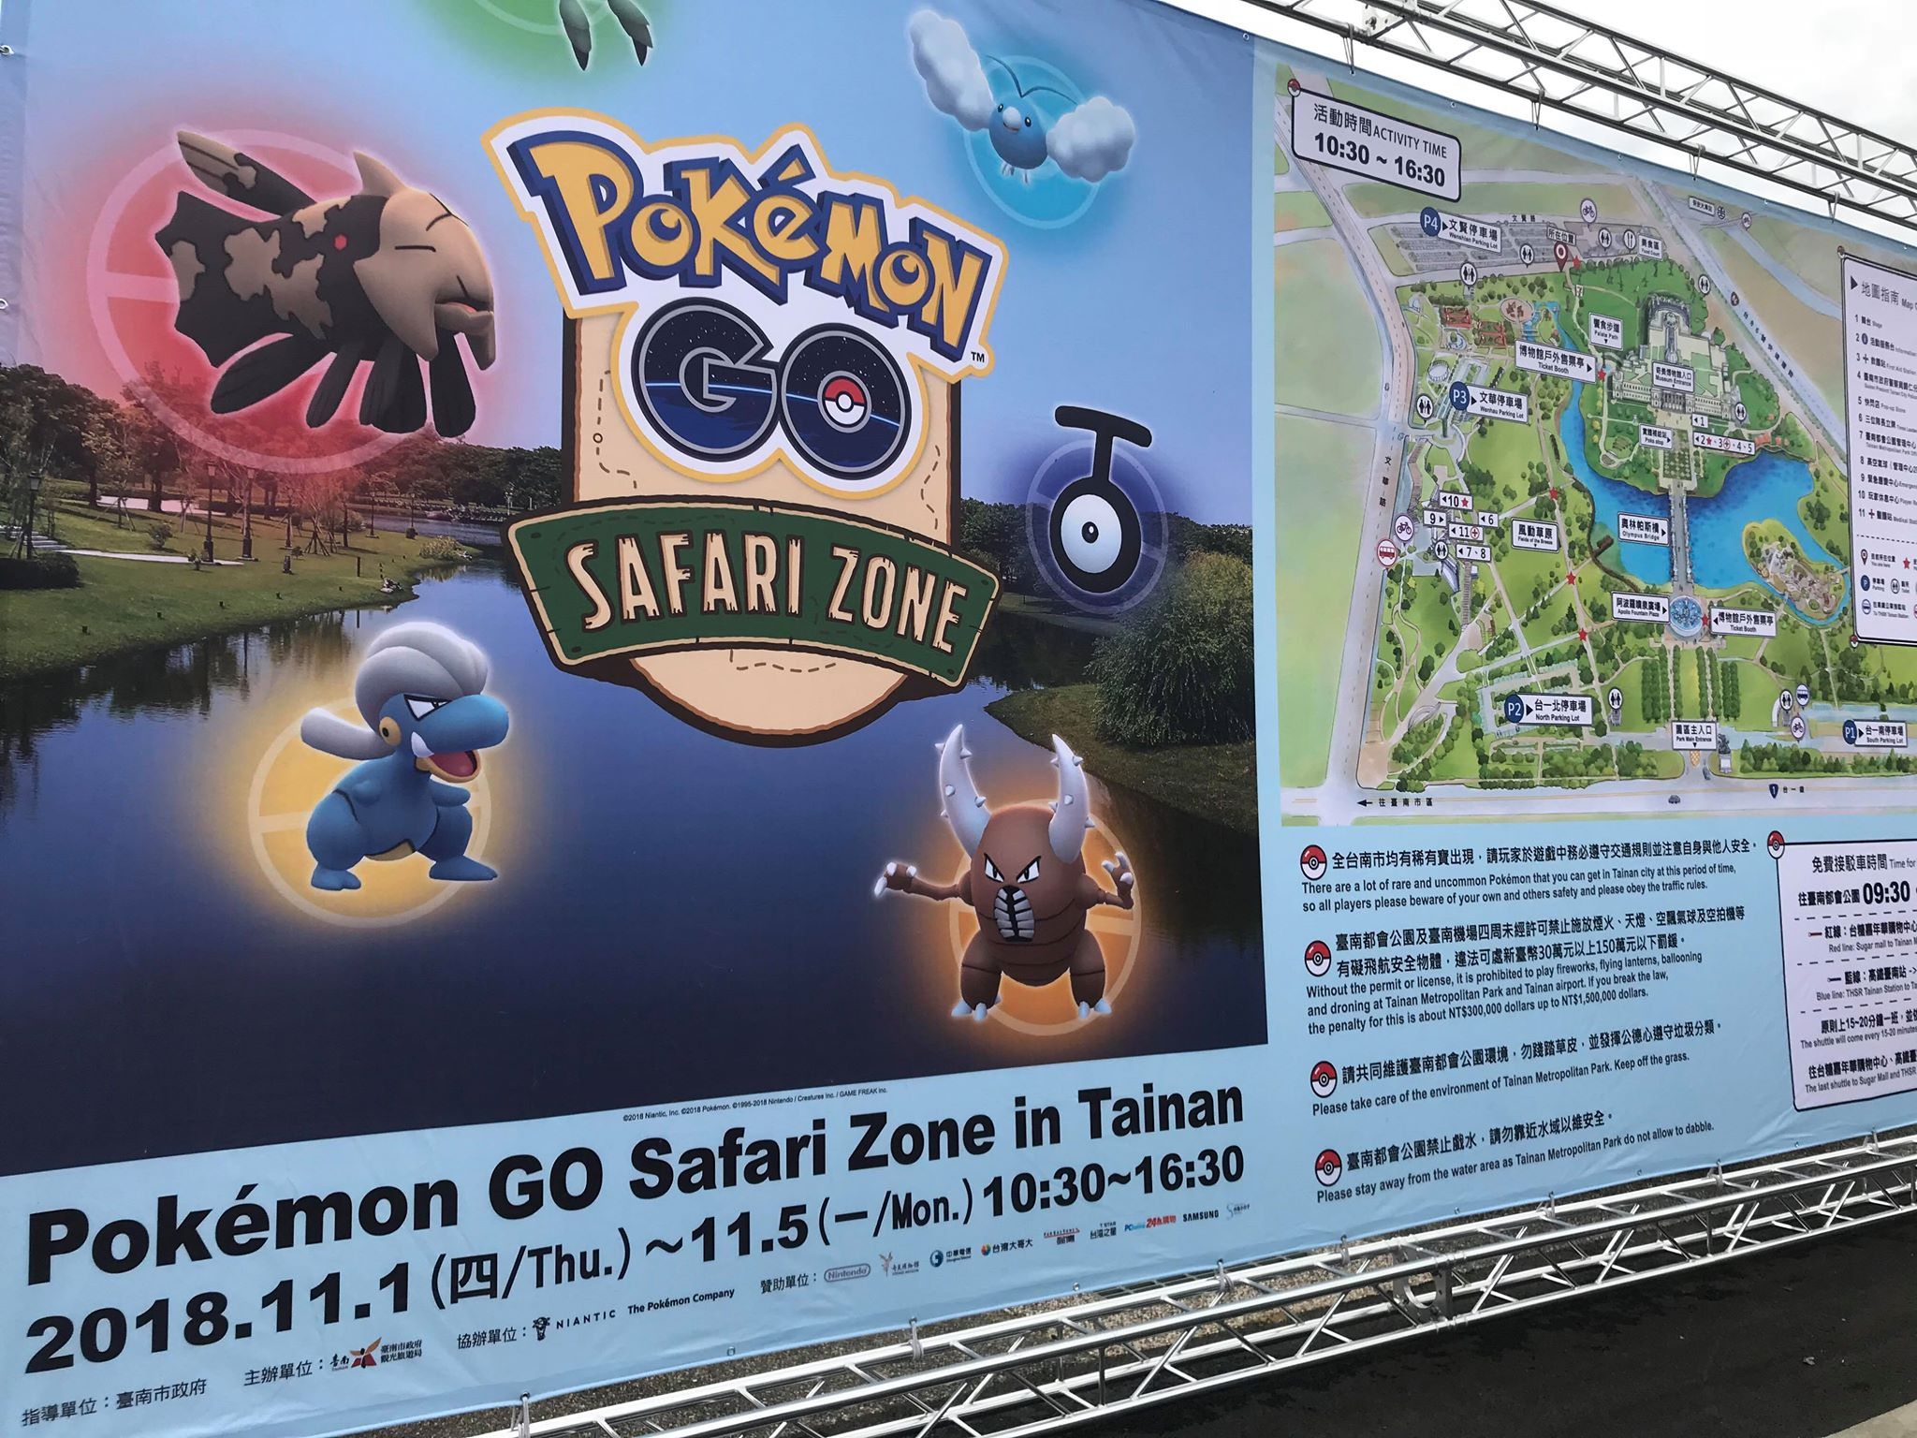
360萬元換5億商機，30萬Pokémon GO玩家「攻陷」台南市
Notes:
360萬元換5億商機，寶可夢活動單日吸引超過30萬人次
《中央社》報導，台南市觀光旅遊局10月召開記者會時，原預估有20萬人次抓寶，但首日活動就出現10萬人次，但第2天抓寶人數達15萬人次，第3天單日抓寶人數更達原先預估5天才會有的數目——30萬人次。《中央社》報導，台南市政府觀旅局局長王時思說，到台南尋寶的玩家，國內外都有，觀旅局觀察，主場的外國玩家超過總數的1成。
《中央社》報導，現年70歲的抓寶名人陳三元也從新北市開車南下，帶著15支手機現身台南，他說：「一定要參加這場盛會」。為了抓寶，陳三元行動電源就帶了9顆，較大顆行動電源可持續供電20小時，全身裝備超過9公斤。
《蘋果日報》報導，王時思表示，這次寶可夢行銷活動，市府花在交通與硬體設施、餐費、行政活動等開銷約共360萬元，包括高鐵與會場間接駁車費用，會場舞台、音響、棚子等花費，以及電信商行政工作人員支出。《中央社》報導，觀旅局首日原預估這場限定活動可為台南帶來新台幣3億元的商機，若以當前盛況來看，商機將上修至5億元。
《聯合報》報導，台南市孔廟對面的莉莉水果店老闆李文雄表示，「生意有比平常假日好兩成以上」，因為孔廟就是抓寶會場之一，不少玩家抓完之後，都會來上一碗冰。

Slide 11
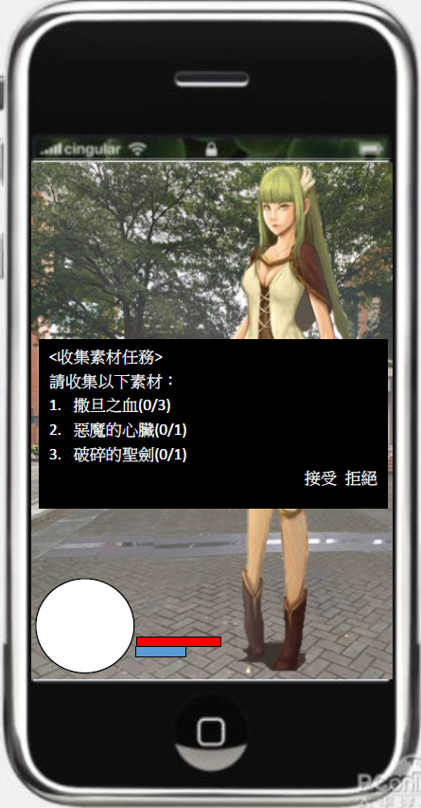
構想
在遊戲中我們需要來往各種不同的地方，接取任務並取得任務道具後回到原處，再結合當地文化做些故事構想。

Slide 12
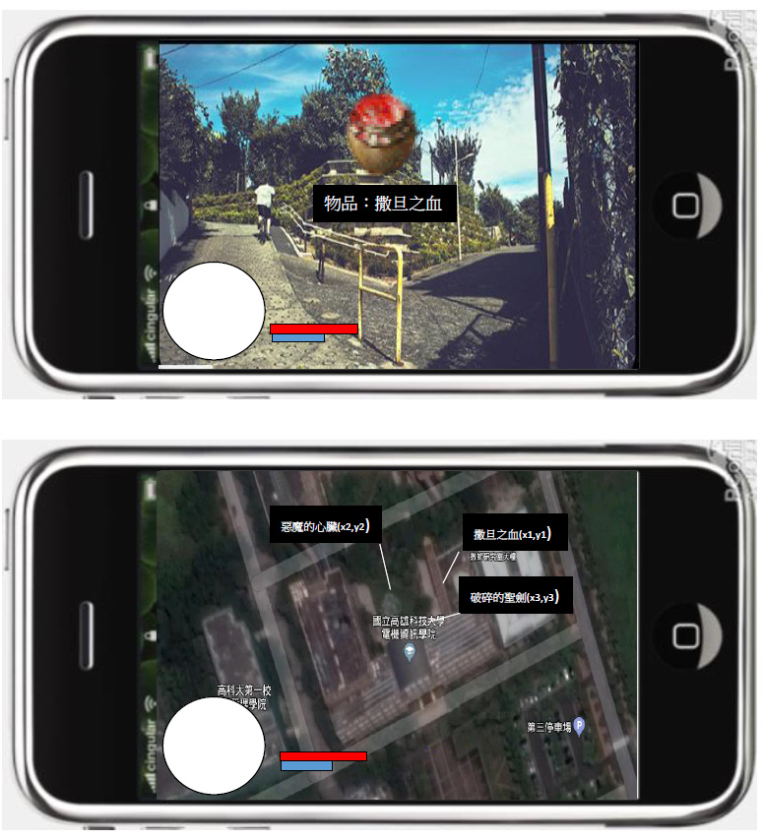
構想
如何完成這些任務呢?
利用AR結合地理座標的概念，再利用自製地圖，將這些素材設置不同的座標，結合現實物品的辨識功能，取的這些虛擬物件，給予適當的提示供玩家尋找。

Slide 13
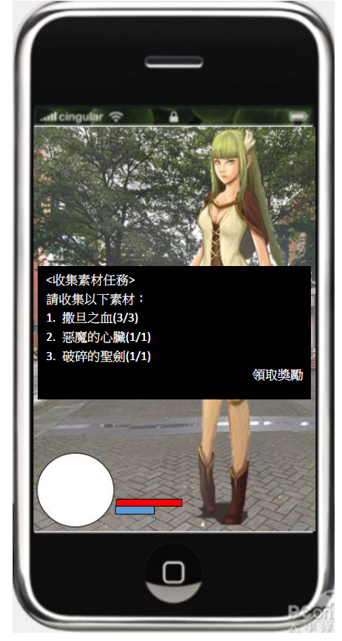
構想
任務回報

Slide 14
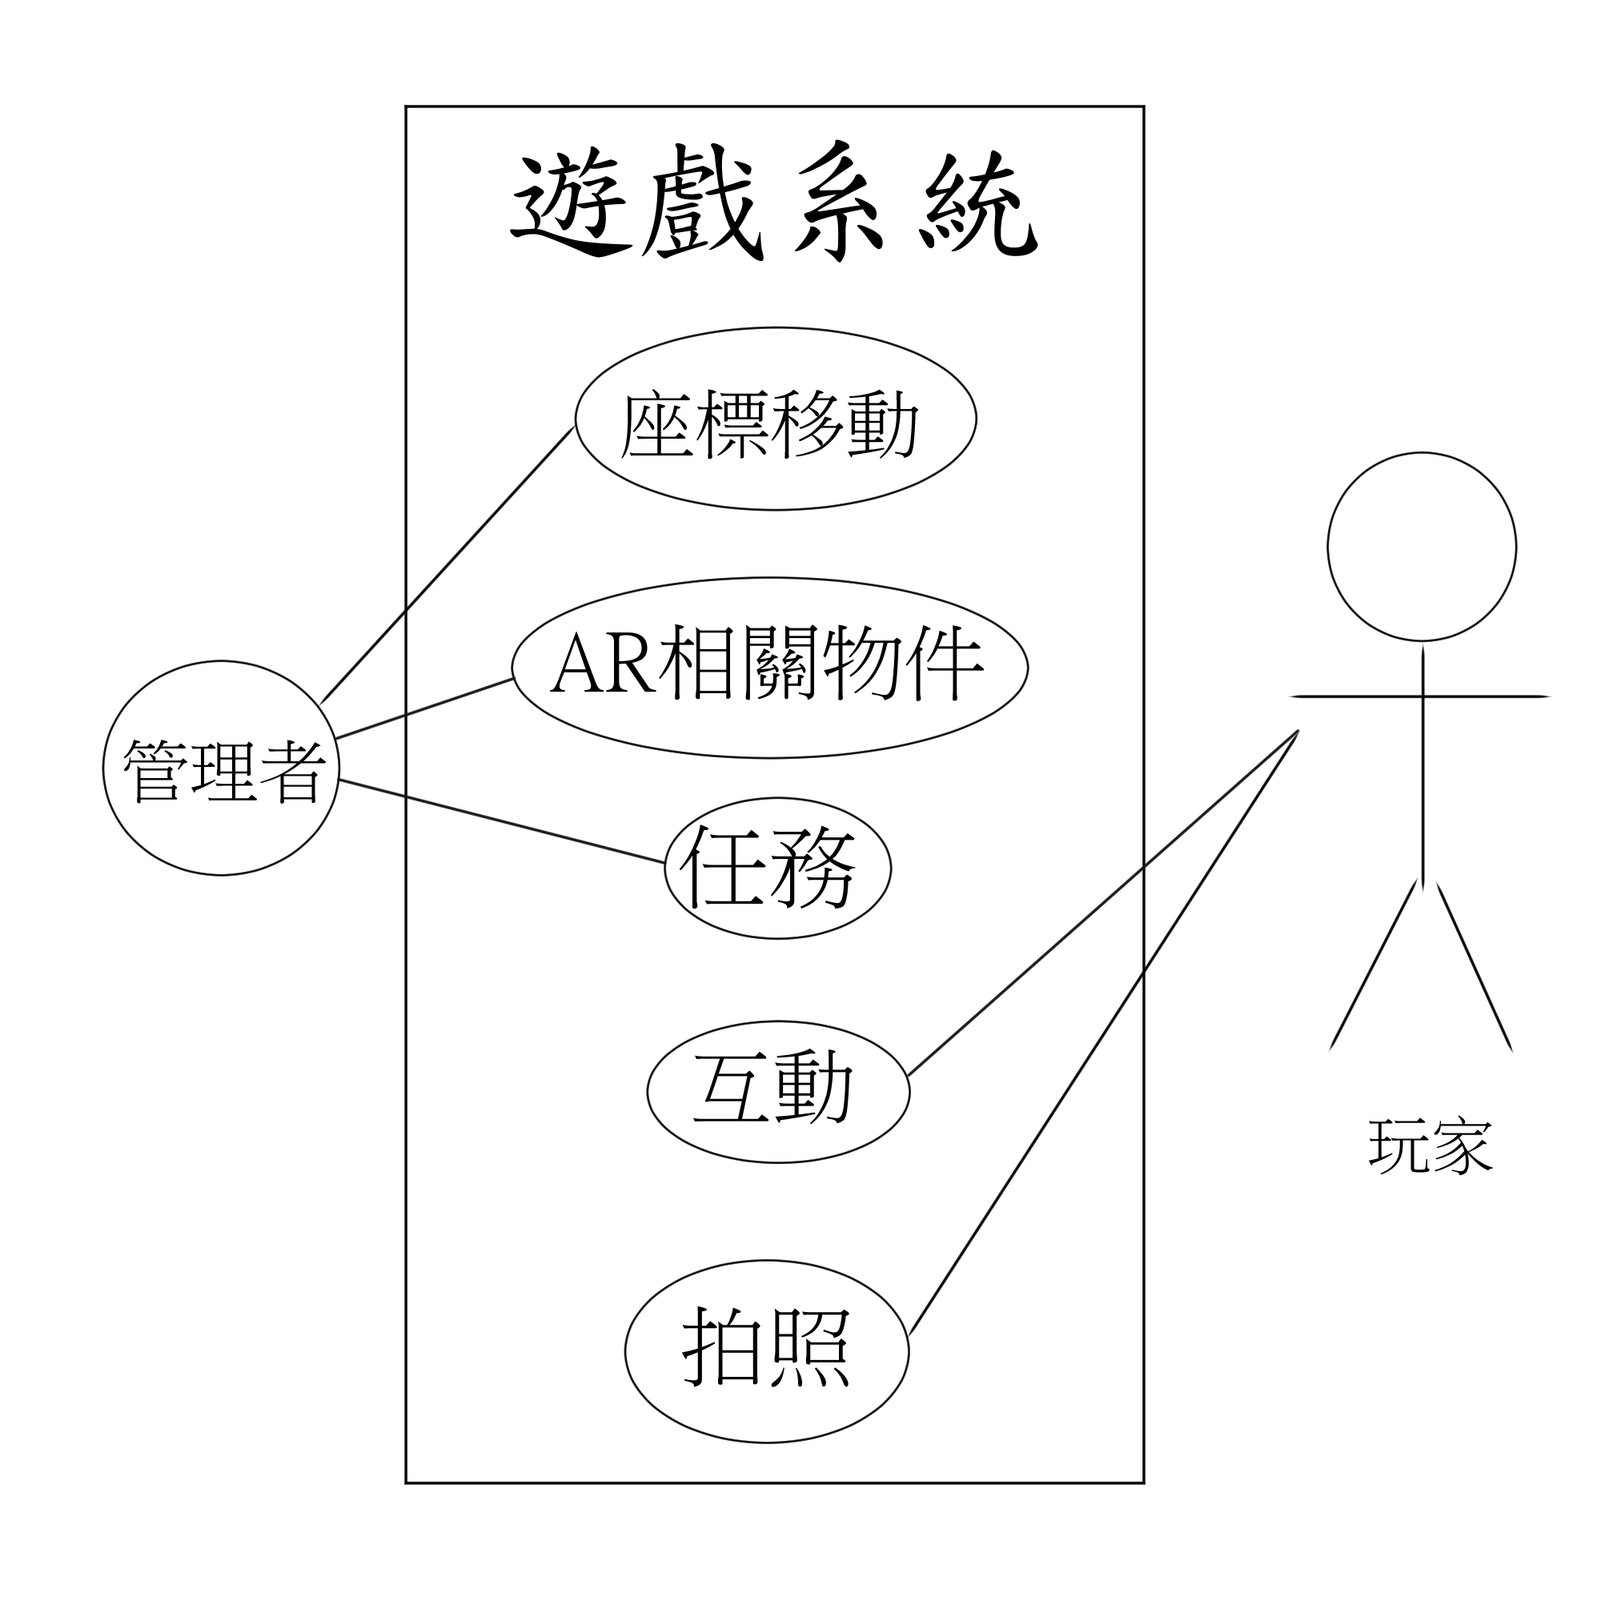
系統架構
行為圖型

Slide 15
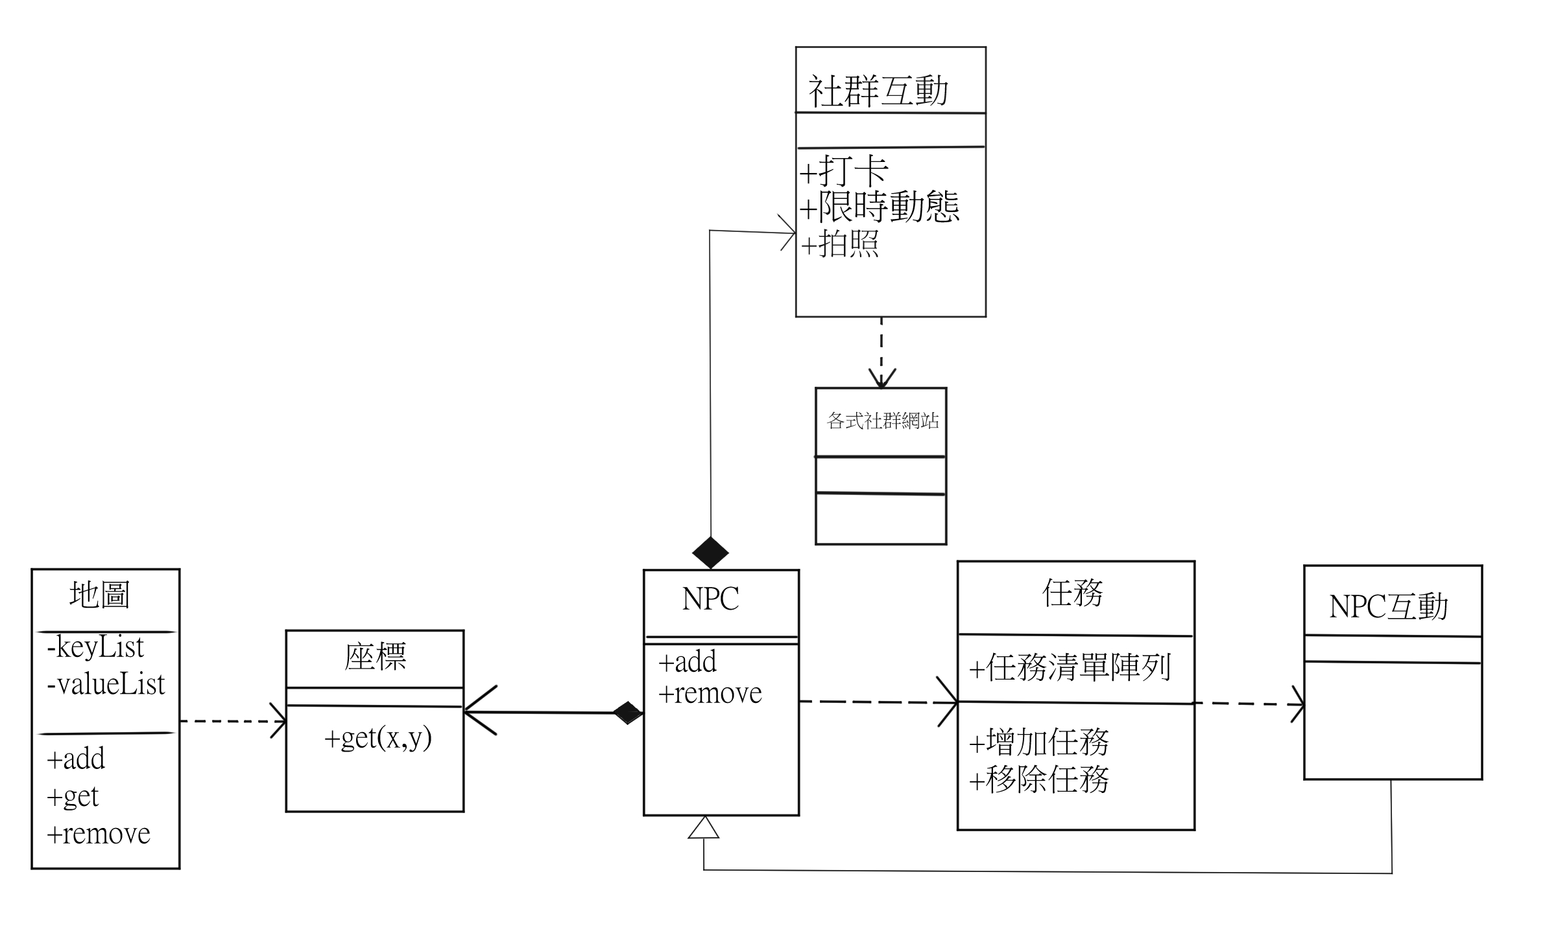
UML
類別圖

Slide 16
Resource Required
工具
硬體:IOS12以上的蘋果手機
軟體:Xcode_Arkit，Blender(建模軟體)，Mixamo(動作模組網站)
人員分配
楊景程:統整簡報資料，UI元件設計，資料蒐集
洪嘉桓:景點環境取景，角色建模設計，任務劇情規劃，簡報協助製作，報告
李勝發:程式流程規劃，Debug與優化，簡報協助製作，報告

Slide 17
Schedule
2018年11月 | 2018年12月 | 2019年1月 | 2019年2月 | 2019年3月 | 2019年4月 | 2019年5月
1.知名景點取景 2.資料蒐集 3.NPC角色建模設計 | 1.程式流程規劃 2.完成系統架構圖 3.UI元件設計 | 1.NPC角色建模設計完成 2.動作模組相關配對應用 3.UI元件設計完成 | 1.NPC任務劇情完成 2.與取景地做結合 3.開始撰寫程式 | 1.程式大致完成 2.Debug | 程式優化，遊戲實地操作 | 專題發表

Slide 18
參考資料
圖1: https://www.chocotv.com.tw/drama/9357/eps/1
圖2: http://www.experenti.eu/cataloghi/la-magia-dei-biglietti-dauguri-in-realta-aumentata/
圖3: https://www.inverse.com/article/41690-pokemon-go-festive-hat-pikachu-anniversary
台南奇美博物館寶可夢攻略！： https://applealmond.com/posts/43280
Pokemon GO 台南Safari Zone活動第二日：首天6.5萬人進場: https://www.pokemonhubs.com/pokemongo/3601
虎爺ㄏㄨㄏㄨㄏㄨ : http://yabeline.tw/Stickers_Data.php?Number=1262878
身體篇：減少近視的天然方法 : http://www.etnet.com.hk/www/tc/lifestyle/health/bella/33923

Slide 19
參考資料
現在就走！走路帶給你的１２個美好改變 : https://www.cw.com.tw/article/article.action?id=5084747

Slide 20

本次報告到此結束，感謝各位的聆聽

